Slide 1

PHÂN TÍCH TẬP DỮ LIỆU Students' Academic Performance Dataset Bằng Giải Thuật Naive Bayes
BÁO CÁO

Slide 2




THÀNH VIÊN NHÓM
Lê Tuyết Như B1510828
Từ Phi Hướng B1510828
Lương Thiện Lộc B1510838
Phạm Thanh Sang B1510859

Slide 3
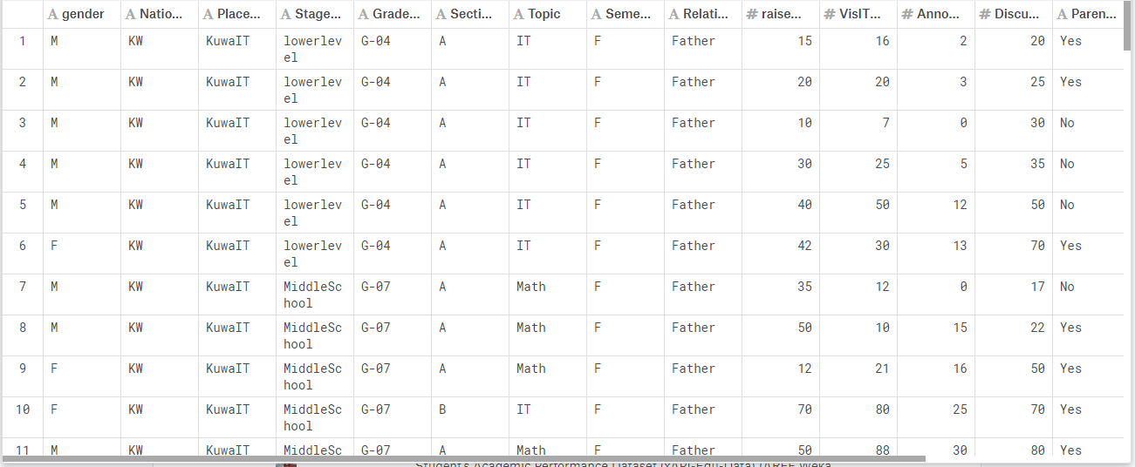
Student Academy Performance
Đây là một bộ dữ liệu giáo dục được thu thập từ hệ thống quản lý học tập (LMS) được gọi là Kalboard 360.
Dữ liệu được thu thập bằng cách sử dụng công cụ theo dõi hoạt động của người học, được gọi là xAPI.
Tập dữ liệu bao gồm 480 hồ sơ học sinh và 16 thuộc tính.

Slide 4
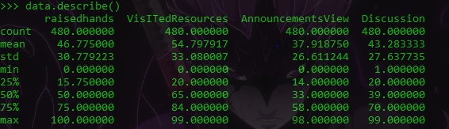
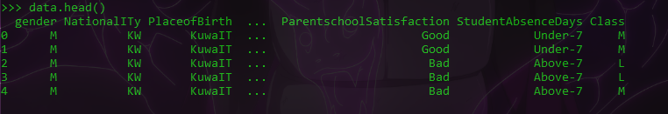
Thống kê cơ bản về dữ liệu

Slide 5
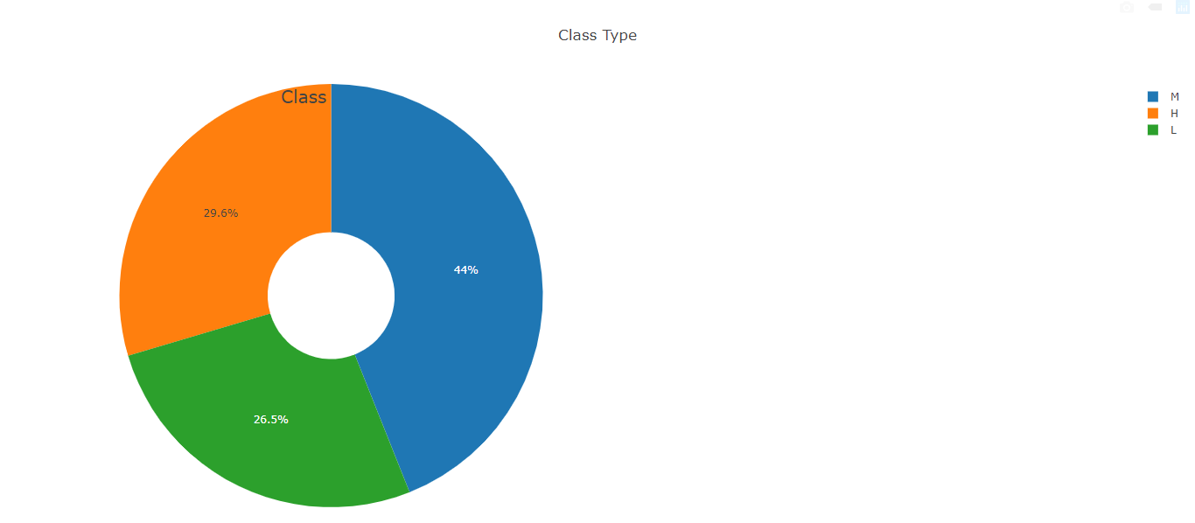
Biểu Đồ 1 Số Thuộc Tính
Thuộc tính Class

Slide 6
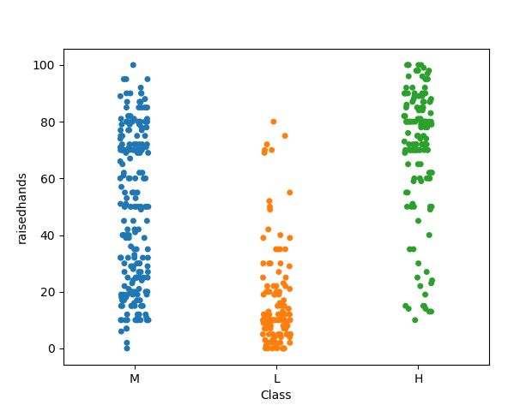
Thuộc tính Class và Raisedhands

Slide 7
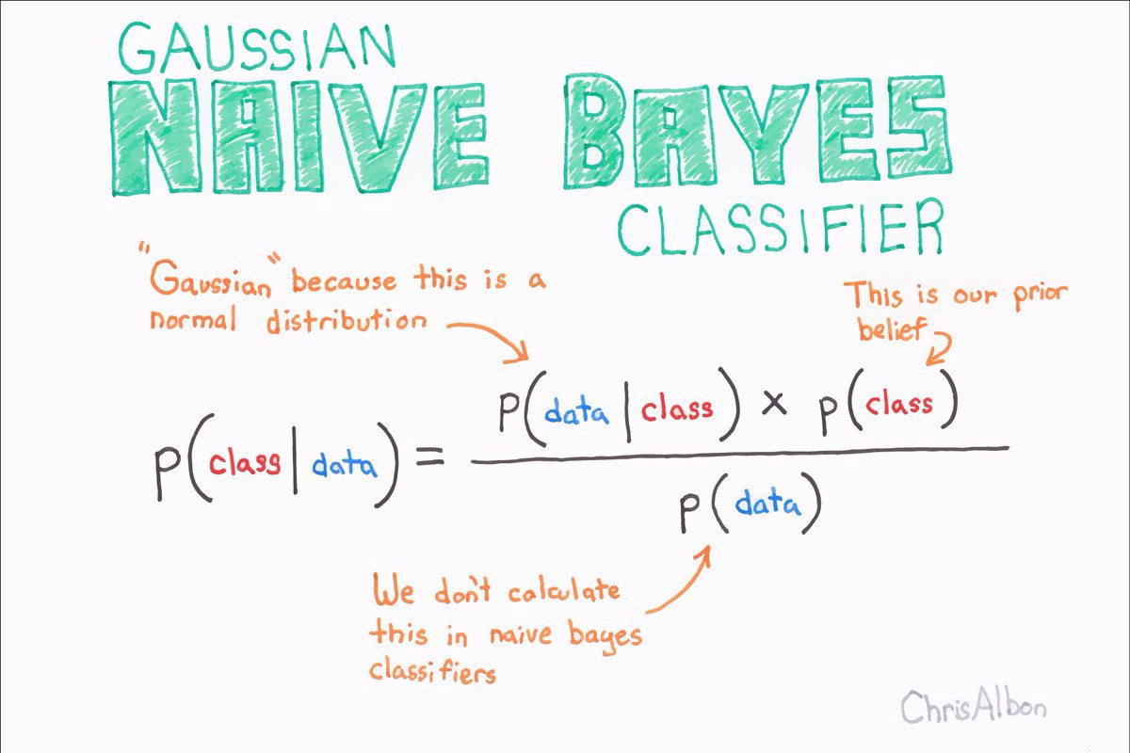
Giải Thuật Naïve Bayes
Naive Bayes là một thuật toán dựa trên định lý Bayes về lý thuyết xác suất.
Naive Bayes được ứng dụng rất nhiều trong các lĩnh vực Machine Learning dùng để đưa các dự đoán chính xác nhất dự trên một tập dữ liệu đã được thu thập.
Khá dễ hiểu, đơn giản, dễ dàng cài đặt và độ chính xác cao.
Được áp dụng vào nhiều ứng dụng: Real time Prediction, Multi class Prediction, Text classification/ Spam Filtering/ Sentiment Analysis, Recommendation System

Slide 8
Áp dụng giải thuật vào tập dữ liệu
Thuộc Tính | Độ Chính Xác | Thời Gian Thực Thi(s)
Class_M | 92,7% | 0.05
gender_M | 100% | 0.01
SectionID_A | 100% | 0.01
… | … | …

Slide 9
So sánh với giải thuật Hồi Quy và Cây Quyết Định
Thuộc tính Class_M
Giải Thuật | Độ Chính Xác | Thời Gian Thực Thi(s)
Naïve Bayes | 92,7% | ~0.01s
Hồi Quy | 100% | 0.01s
Cây Quyết Định | 100% | 0.01s

Slide 10
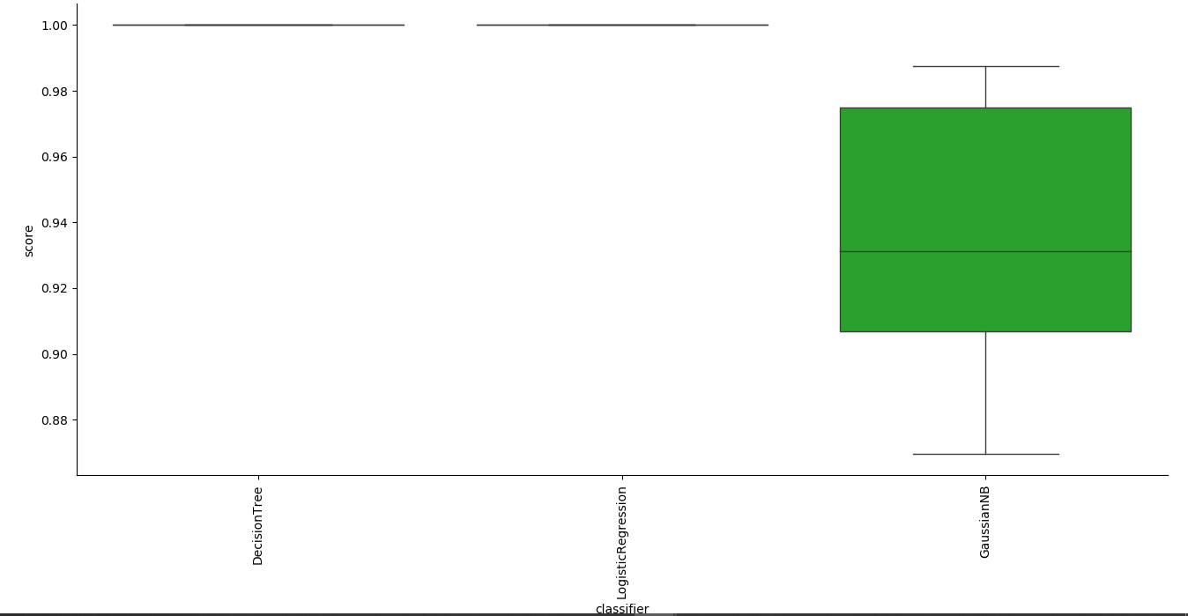
Biểu Đồ So Sánh 3 Giải Thuật

Slide 11
Cảm ơn mọi người đã lắng nge và theo dõi

